Slide 1

执行技术团队

Slide 2
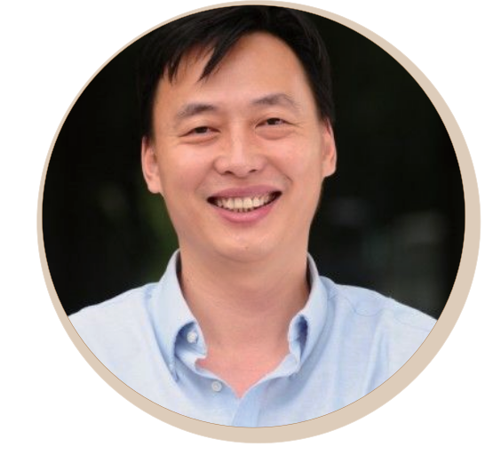
齐念民
—— 首席科学家
上海交通大学教授、博士生导师
国家中组部“千人计划”特聘专家
上海交通大学“医药细胞工程课题组”PI
国家“千人计划”干细胞专业组组长
浙江理工大学生物医药产业化应用研究所 所长

